Slide 1
Srovnání JS frameworků
David Hrůza

Slide 2
Úvod
Klasický přístup zinteraktivnění webového obsahu
<DOCTYPE>
<html>
<body>
<div id="display">0</div>
<button id="button">Increment</button>
</body>
</html>
let currentValue = 0;
const display = document.getElementById('display');
const button = document.getElementById('button');
const reflectValue = () => display?.innerHTML = currentValue;
button.addEventListener('click', () => {
currentValue++;
reflectValue()
})

Slide 3
Problémy klasického přístupu
Opakující se kód
Vyřešen komponentami
Špatně viditelný tok dat
Částečně zásluhou komponenty
Částečně reaktivním systémem

Slide 4
Reaktivita
Způsob programování, kde jsou závislosti automaticky detekovány a změny propagovány
<template>
<DOCTYPE>
<html>
<body>
<div>{{currentValue}}</div>
<button @click="increment">Increment</button>
</body>
</html> </template>
<script setup>
import {ref} from 'vue';
const currentValue = ref(0);
const increment = () => (currentValue.value++)
</script>

Slide 5
Thessenger
Aplikace psaná ve třech frameworcích: Vue, SolidJS a Svelte
Jednoduchý „poštovní“ klient
Potřebná pro srovnání jednotlivých přístupů na příkladu, který je blíž reálnému světu

Slide 6
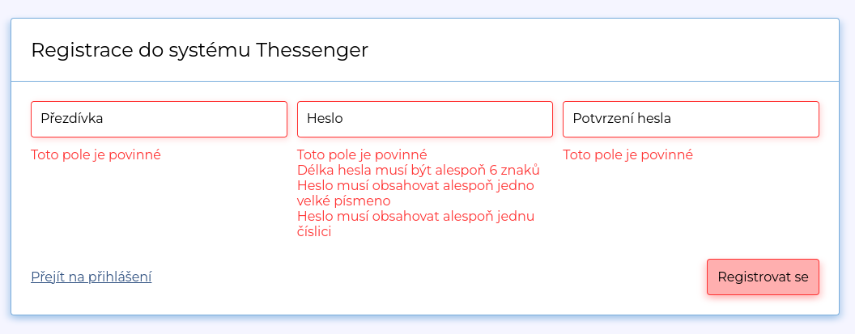
Thessenger

Slide 7
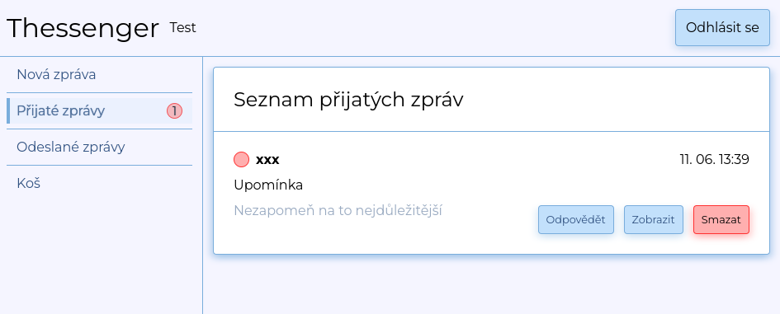
Thessenger

Slide 8
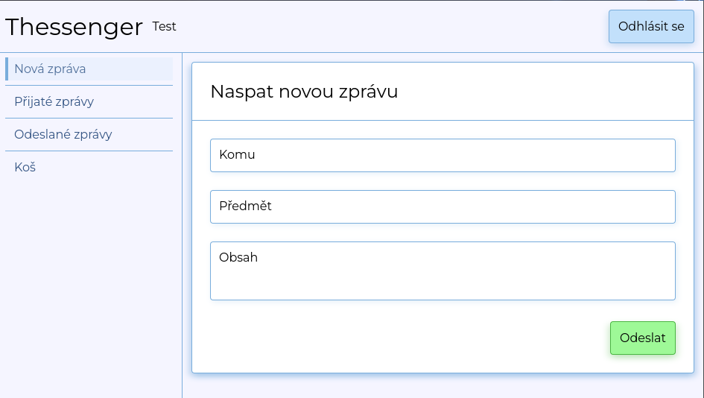
Thessenger

Slide 9
Vue
Virtual DOM
Proxy objekty
Primitivum jazyka JS
Umožňuje odchytnout a / nebo pozměnit práci s objektem
Jádro reaktivního systému
const counter = {value: 1};
const counterProxy = new Proxy(counter, {
get(target, prop, receiver) {
return "world";
},
})
console.log(counter.value);

Slide 10
Vue - Naivní implementace
Implementaci funkce ref si můžeme představit například takto
Několik modifikací se může odehrát v rámci jedné dávky
Porovnání Virtual DOMu s reálným
const ref = (value) => {
return new Proxy({value: value}, {
set(obj, prop, newval) {
rebuildComponent();
return Reflect.set(...arguments);
}
})
}

Slide 11
Vue - příklad
<template>
<DOCTYPE>
<html>
<body>
<div>{{currentValue}}</div>
<button @click="increment">Increment</button>
</body>
</html> </template>
<script setup>
import {ref} from 'vue';
const currentValue = ref(0);
const increment = () => (currentValue.value++)
</script>

Slide 12
Svelte
V kompilačním kroku dochází k zreaktivnění přiřazení
<DOCTYPE>
<html>
<body>
<div>{currentValue}</div>
<button on:click={increment}>Increment</button>
</body>
</html>
<script setup>
let currentValue = 0;
const increment = () => (currentValue = currentValue + 1)
</script>

Slide 13
Svelte - problémy
Je nutné dbát na to, aby se vždy objevila reaktivní proměnná na levé straně přiřazení
Obecně problémové jsou pole a zanořené objekty
const x = {y: {z: 42}};
const temp = x.y;
temp.z = 21;
function test(thing) {
thing.y.z = 21;
}
test(x);
let numbers = [];
function addNumber() {
numbers.push(numbers.length + 1);
numbers = numbers;
}
function addNumber() {
numbers = [...numbers.numbers.length + 1];
}

Slide 14
Svelte - problémy
Reaktivita mimo komponenty
export const count = writable(0);
export const addOne = () => count.update((value) => value + 1);
<script>
import {count} from 'other/file';
</script>
<div>{$count}</div>

Slide 15
SolidJS
Mix mezi Vue a Svelte
Nemá virtuální DOM
Pro určité detekce změn využívá Proxy
export const Counter = () => {
const [count, setCount] = createSignal(0);
const addOne = () => setCount((value) => value + 1);
return <button onClick={addOne}> {count()} </button>;
}

Slide 16
SolidJS – detekce změn
function createSignal(value) {
const subscribers = new Set();
const read = () => {
const listener = getCurrentListener();
if (listener) subscribers.add(listener);
return value;
};
const write = (nextValue) => {
value = nextValue;
for (const sub of subscribers) sub.run();
};
return [read, write];
}

Slide 17
SolidJS – odlišnosti
Na rozdíl od Vue a Svelte jsou změny promítnuty do DOMu okamžitě.
const Greeter = () => {
const [name, setName] = createSignal("Honza");
const [surname, setSurname] = createSignal("Novák");
const fullName = () => {
const result = `${name()} ${surname()}`;
console.log(`Full name is: ${result}`);
return result;
}
const update = () => {
setName("Pepa");
setSurname("Dvořák");
}
return <button onClick={update}>{fullName()}</button>
}
const update = () => batch(() => {
setName("Pepa");
setSurname("Dvořák");
})

Slide 18
Srovnání
Vue
je stabilní a rozšířené
Ve srovnání s ostatními je pomalé
Vyprodukuje největší bundle kvůli systému pro porovnávání Virtuálního a reálného DOMu
Svelte
Na první pohled zajímavý
Problém s reaktivitou mimo komponenty
Problém s reaktivitou v rámci přiřazení
SolidJS
Jasný jednotný přístup
Velmi atomický přístup k reaktivitě
Mladý framework

